Slide 1



プログラム依存グラフを用いた
Template Method パターン適用による
コードクローン集約支援
s161053
前田欣耶
堀田圭佑
大阪大学 楠本研究室 研究員
楠本真二
大阪大学 情報科学研究科 コンピュータサイエンス専攻 教授
肥後芳樹
大阪大学 情報科学研究科 コンピュータサイエンス専攻
助教授

Slide 2
目次
１、背景
２、提案方法
３、実装
４、評価

Slide 3
１、背景
コードクローンはソフトウェアの保守性を低下させる要因の一つである。
Template Methodパターン適用によるコードクローン集約方法は高い効果が得られるが、課題点が存在する。
その課題点をプログラム依存グラフを用いて改善した。

Slide 4
コードクローン
ソースコード中の同一、あるいは類似するコード片。
主にコピーアンドペーストで発生し、その存在はソフトウェアの保守を困難にする。
コードクローンを自動的に検出あるいは集約を支援する方法が多数提案されている。

Slide 5
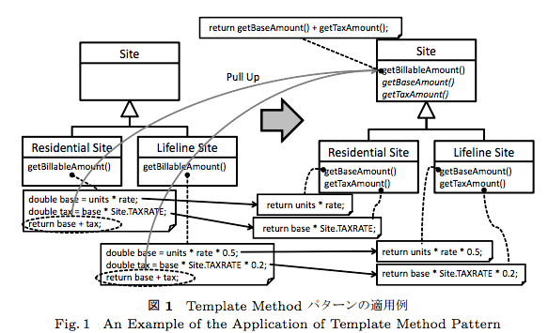


Template Methodパターン
・共通の処理を親クラスに。
・異なる処理を子クラスに。
Siteのメソッド
Siteのメソッド

Slide 6
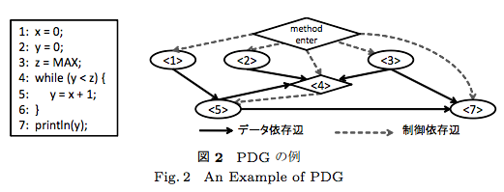
プログラム依存グラフ
(Program Dependence Graph(PDG))
・4行目で変数y,zの値が参照されるため、2,3,5行目から4行目へのデータ依存関係がある。
・5行目は4行目によって実行するかしないか決まるため、4行目から5行目への制御依存関係がある。

Slide 7
２、提案方法
概要
入力
対象となるメソッドの対、各メソッドのPDG、メソッド間のコードクローン情報。
出力
各メソッドの親クラスに引き上げる頂点集合、子クラスに残すべき頂点集合(一つのメソッドとして抽出すべき頂点集合も)。

Slide 8
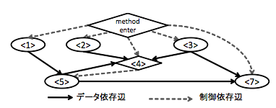
用語の定義
定義1
メソッドm0,m1が同じクラスに実装されていなく、m0を含むクラスの先祖のクラスたちがm1を含むクラスの先祖のクラスたちと１つも一緒でない時、m0,m1を対象メソッドペアと呼ぶ。
定義２
BackwardEdges(n)...nを到達頂点とする辺の集合。到達辺集合。
ForwardEdges(n)...nを出発頂点とする、辺の集合。出発辺集合。
fromnode(e)...ある辺eについてeの出発頂点。
tonode(e)...ある辺eについてeの到達頂点。

Slide 9
定義３
Nodes(m)...メソッドmの頂点集合、Edges(N)...頂点集合Nの辺集合。
定義４
ClonePairs(m0,m1)...対象メソッドペア(m0,m1)間の全てのクローンペアの集合。頂点集合N0,N1がClonePairs(m0,m1)に含まれる時N0,N1の対をクローンペアと呼び、cp(N1,N2)と表記する。

Slide 10
定義５
対象メソッドペアの共通頂点集合CommonNodePairs(m0,m1)
対象メソッドペア(m0,m1)の各メソッドについてそのメソッドのメソッド内共通頂点集合CommonNode(mi)(i=0,1)

Slide 11
定義６
対象メソッドペア(m0,m1)の各メソッドについて、そのメソッドの差異頂点集合DiffNodes(mi)(i=0,1)

Slide 12
この中に含まれるNode(m0)のみ集合、
あるいはNode(m1)の集合
Node(m0)
Node(m1)
CommonNodes
(mi)
DiffNodes(m0)
DiffNodes(m1)
CommonNode
Pairs(m0,m1)
ClonePairsに含まれる部分(コードの一部分たち)

Slide 13
処理
Step1:必要条件の解決...Template Methodには満たさなければならない必要条件がある。
その内容
条件１:差異頂点集合がreturn文を含まない。
return文を含む差異頂点集合が新規メソッドとして抽出された場合、そのメソッドと親クラスに引き上げたメソッドを同時に抜け出さないといけないので、Template Methodパターン適用は不可能。

Slide 14
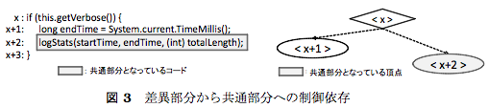
条件2:差異頂点集合からメソッド内共通頂点集合への制御依存が存在しない。
このように差異頂点集合が条件式とブロック分の一部を含んでいる場合、差異頂点集合を新規メソッドとして抽出する事は不可能。
だが、共通頂点集合に含む頂点ペアを操作することで解決が可能である。

Slide 15
Step2:抽出頂点集合、抽出頂点集合群の特定
対象メソッドペア(m0,m1)の各メソッドについて、差異頂点集合から一つの新規メソッドとして抽出すべき頂点の集合の集合DiffGroup(mi)(i=0,1)を特定する。
Step3:抽出頂点集合同士の対応付け
DiffGroup(m0)とDiffGroup(m1)で各要素同士で対応とり抽出頂点集合ペアDiffGroupPairs(m0,m1)を特定する。

Slide 16
３、実装
javaを用いて(MASU,Scorpioはjavaのみ対応)実装。PDG情報とコードクローン情報の特定はソースコード解析ツールMASUとコードクローン検出ツールScorpioを用いる。
javaに特化した条件
条件１:戻り値を一つしか指定できないので、特別な処理をかまして、複数の戻り値を指定している。
条件2:抽出頂点集合が条件式を含まないブロック文(try文など)をまたぐ。

Slide 17
候補の提示
ソースコード表示では、共通部分をハイライト表示し、差異部分については一つのメソッド内に抽出すべき分を同じ色枠で囲んで表示する。
対象メソッドペアにメソッド間の類似度などのメトリクスをいくつか用意し、そのメトリクスの閾値を自由に変えられる様になっている。

Slide 18

４、評価
Apache Antに対して適用実験を行った。
適用実験の結果282の適用候補が検出された。(図5)
メソッドペアの類似度(CloneNodePairs/Nodes(m0)+Nodes(m1))が0.8〜0.9という制約を設けて得られた27の候補に対して適用を行うと適用前後で挙動に変化なし。

Slide 19
